Slide 1
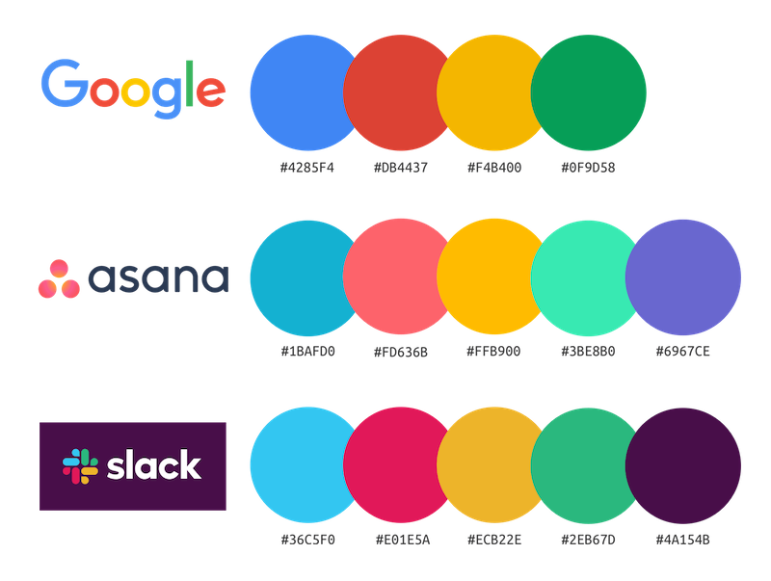
UI 구성 및 플로우

Slide 2
목적
게임 제작 전 UI를 정의하여
체계적인 개발을 위한 문서

Slide 3
목차
화면 구성
UI 구성
화면 플로우
타이틀 화면
플레이 화면

Slide 4
화면 구성
화면 플로우 (임시)
우편함
로딩
도감
메인 화면
설정
무한 던전
인트로
인 게임
모험
메인 임무
스테이지 선택
퀘스트
보급
캐릭터

Slide 5
UI 구성
로딩
미니게임 진행과
로딩
SCORE
999999999999999
Data Initialize...

Slide 6
UI 구성
메인화면
가나다
Title
Touch To Play

Slide 7
UI 구성
인트로
가나다
Skip
내용

Slide 8
UI 구성
인 게임
가나다
999999
999999
우편함
설정
캐릭터
보급
모험

Slide 9
UI 구성
무한 던전
가나다
설정
배치 칸
배치 칸
배치 칸
배치 칸
배치 칸
배치 칸
배치 칸
배치 칸
배치 칸
전투 시작

Slide 10
UI 구성
메인 임무
가나다
설정
6
5
4
3
2
1

Slide 11
UI 구성
메인 임무
스테이지 선택
설정
지역 999
1-1
시작
1-2
시작
1-3
시작
1-4
시작

